Slide 1
Муниципальное автономное дошкольное образовательное учреждение
«Детский сад №41 Центр развития ребёнка»
«Результат использования
игровых технологий в работе
воспитателя ДОУ»
Воспитатель :
Денисова Ольга Александровна

Slide 2
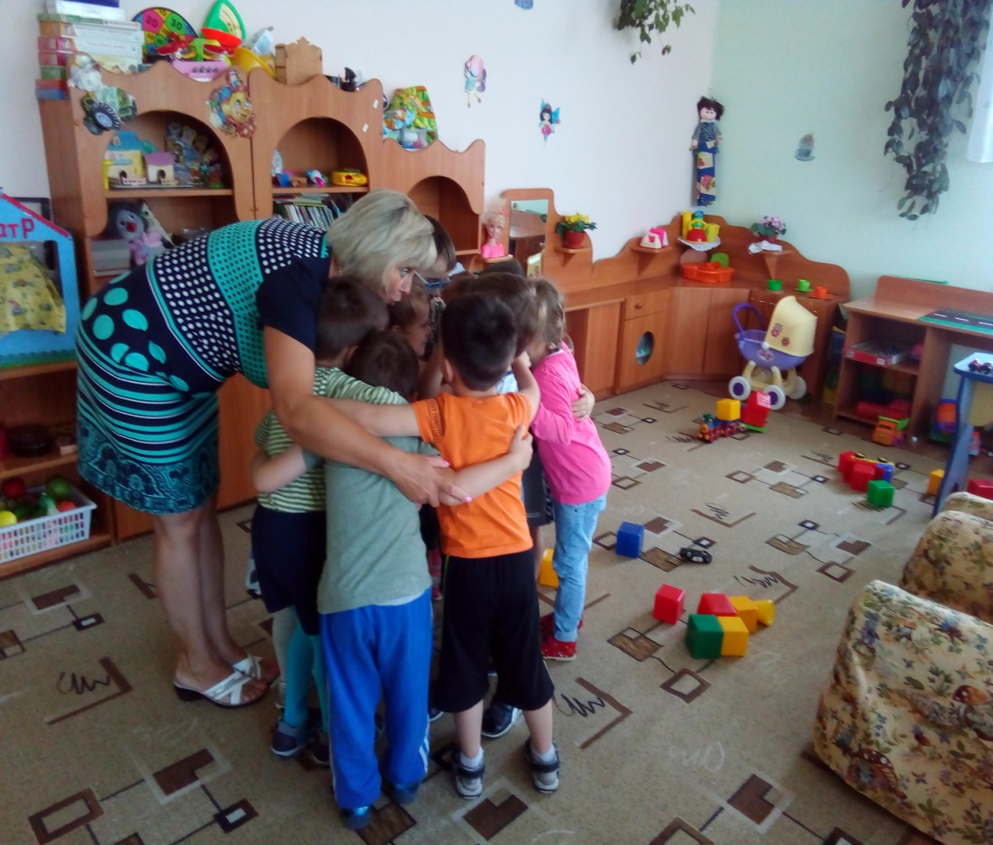
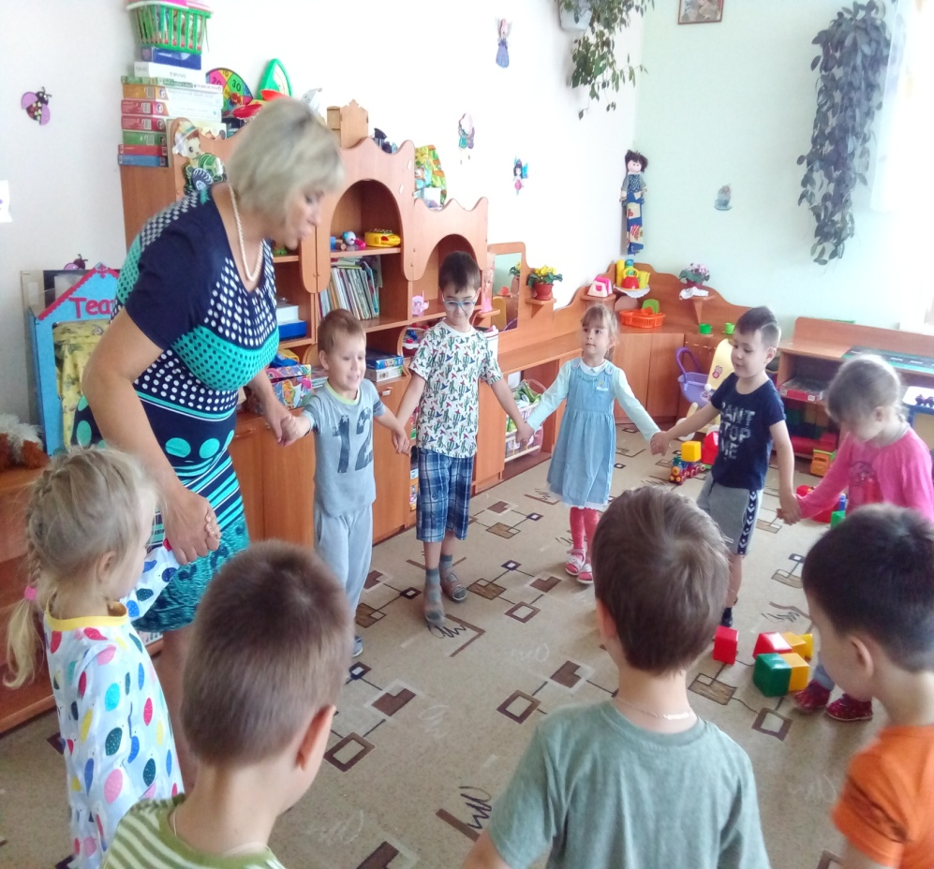
Каждый день, проведённый с детьми

Slide 3
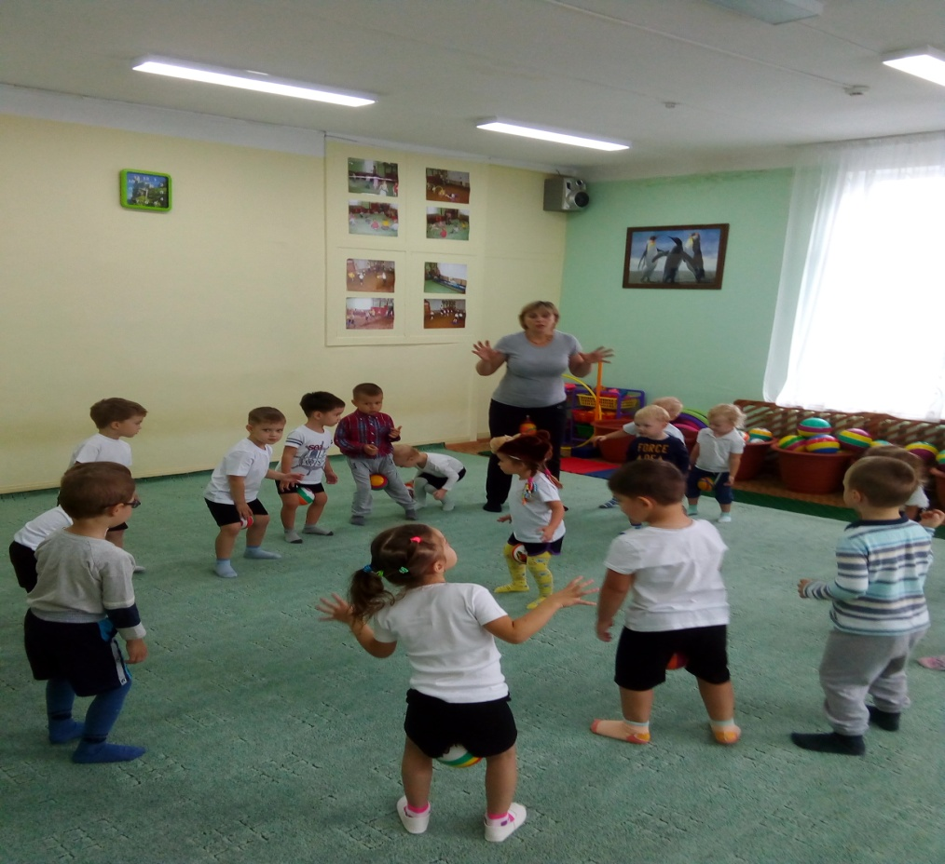
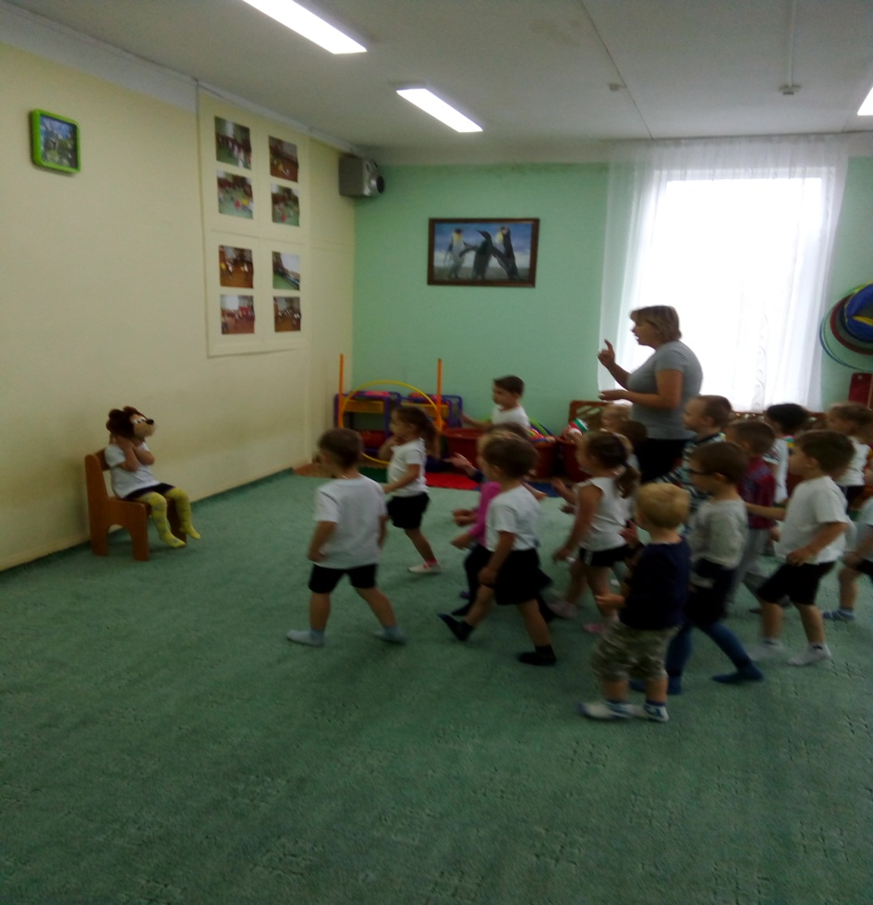
Уделяю много времени для того, чтобы научить детей играть

Slide 4
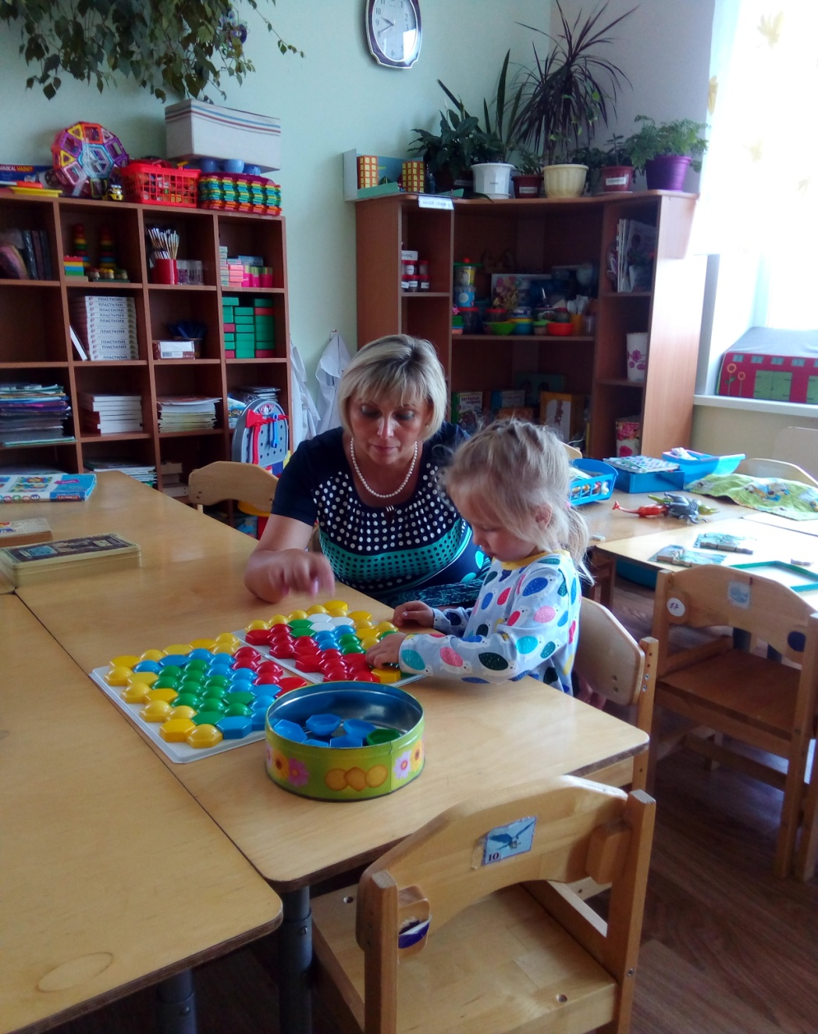
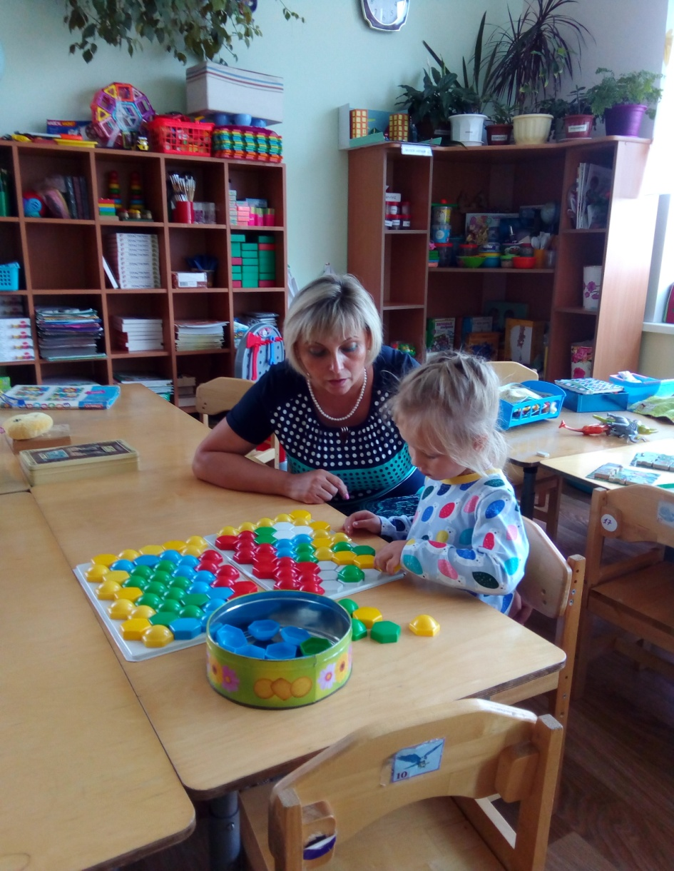
Стараюсь найти общий язык с каждым малышом

Slide 5
ИГРА – это основной вид деятельности ребенка.
ИГРА - постоянно привлекательна для ребенка, позволяет ему осуществить свои стремления, в игре ребенок открывает в себе новые возможности!
ИГРА - это отражение жизни. Здесь все «как будто», «понарошку», но в этой условной обстановке, которая создается воображением ребенка, много настоящего.
ИГРА – явление многогранное, ее можно рассматривать как особую форму существования всех без исключения сторон жизнедеятельности человека.

Slide 6
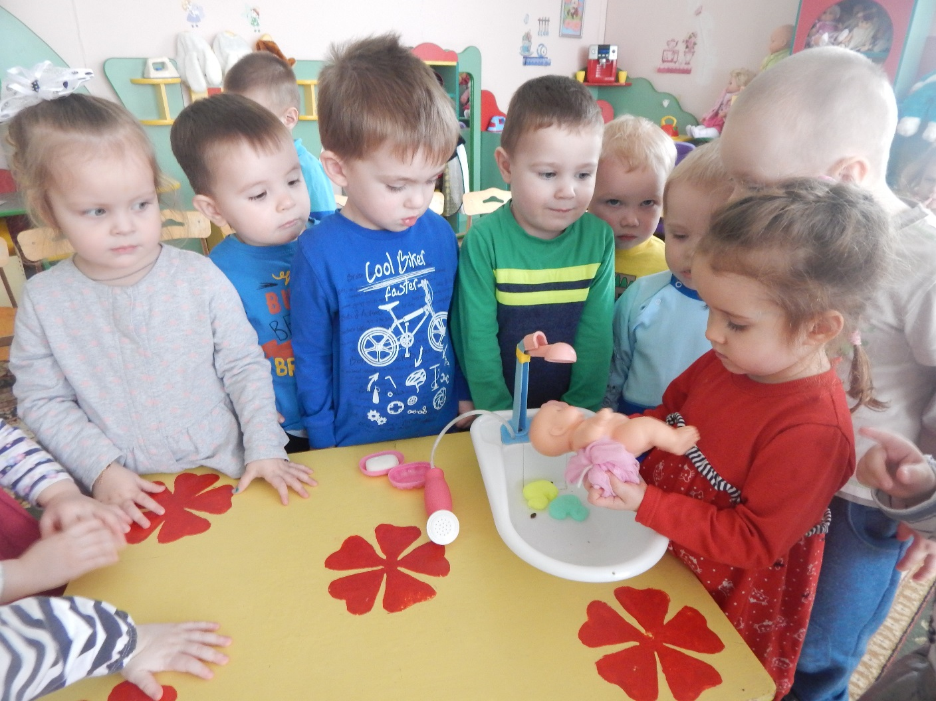
ФГОС помогает найти уникальный баланс между игрой и обучением

Slide 7
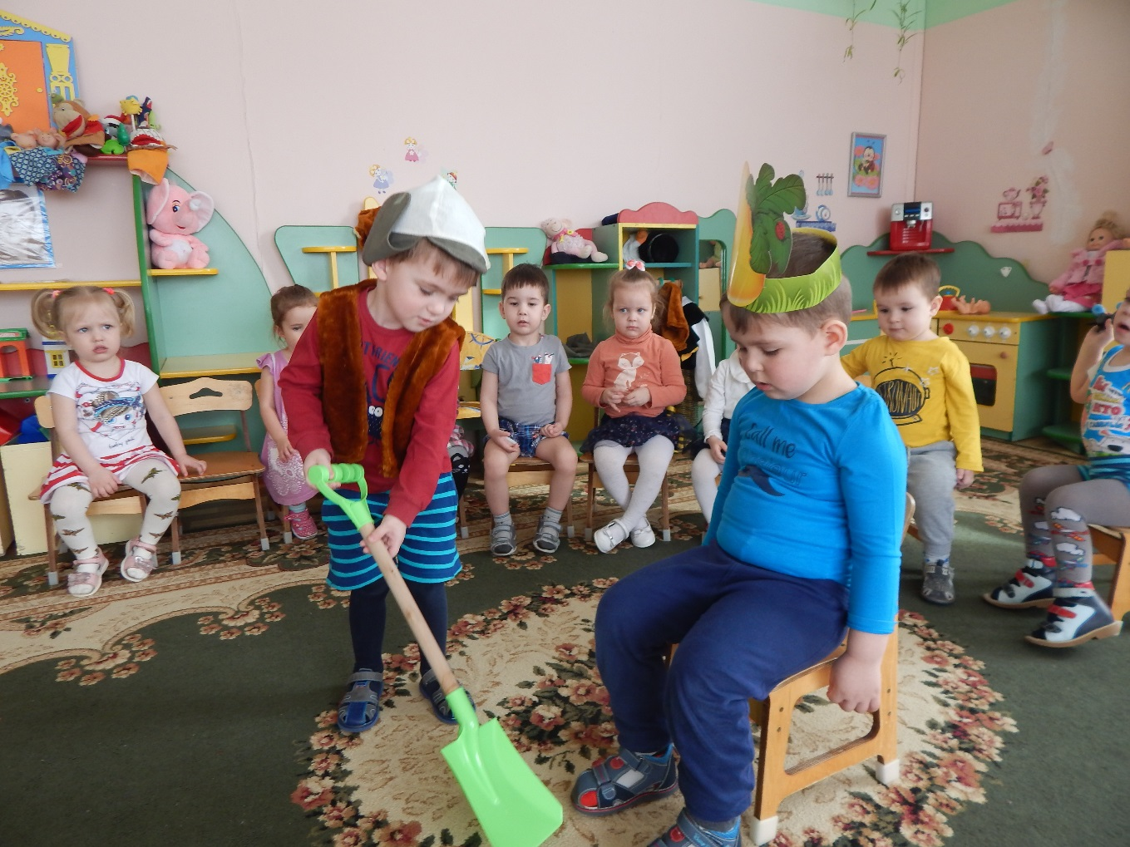
Воспитательно- образовательный процесс провожу в игровой форме

Slide 8
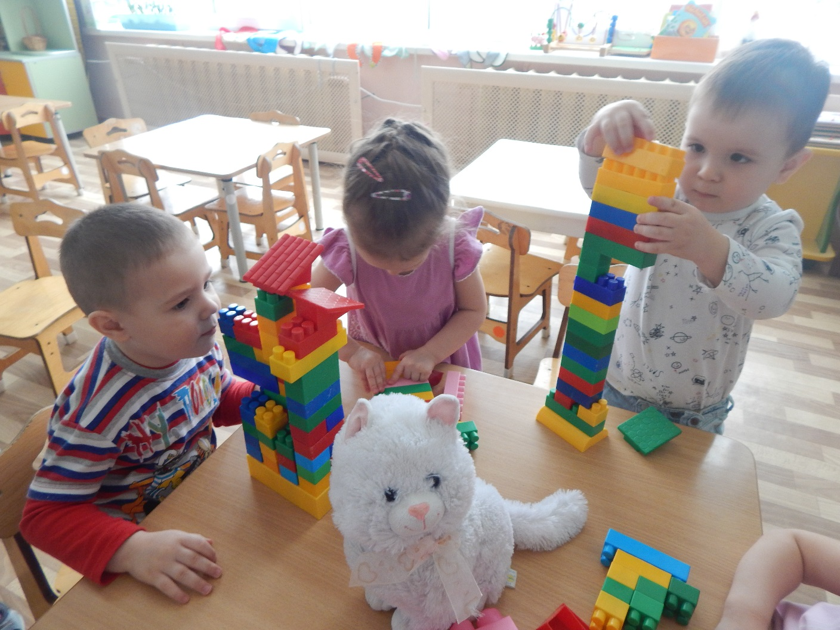
самостоятельный выбор детей

Slide 9
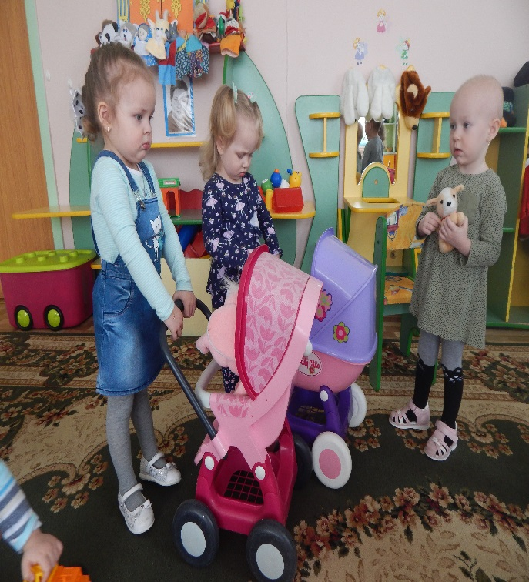
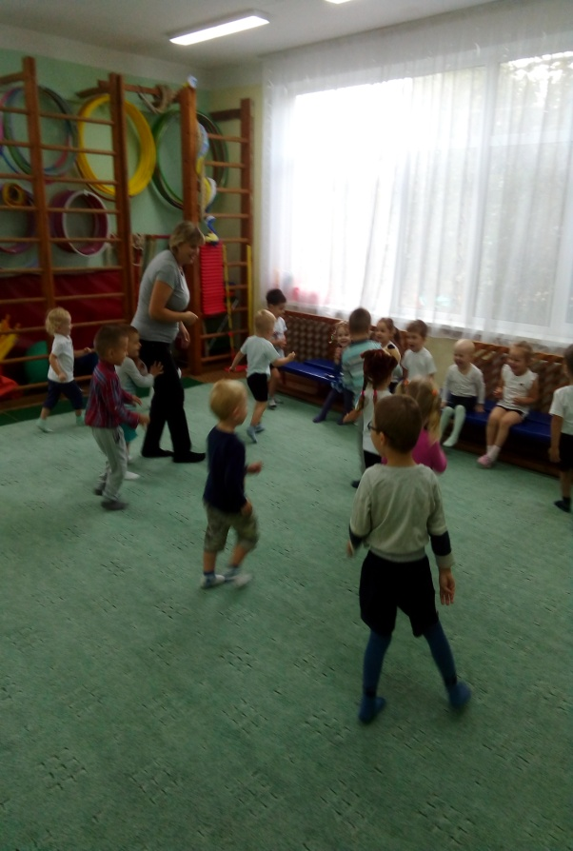
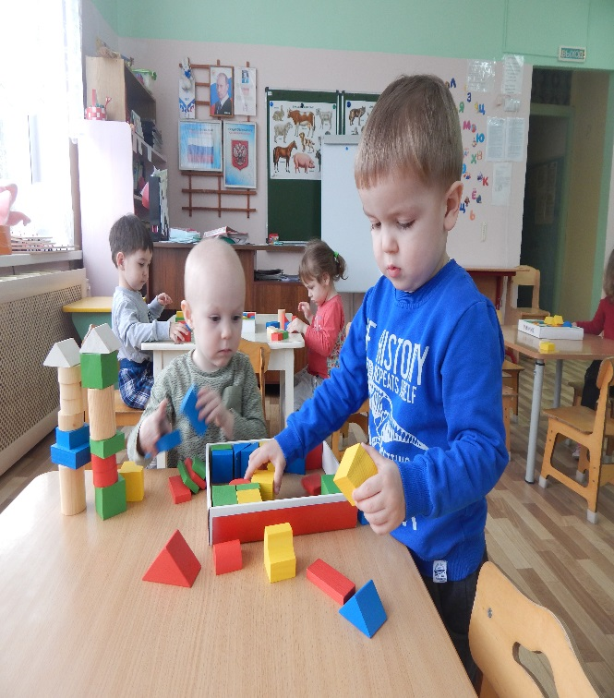
Позиция взрослого-воспитателя, его игровая компетентность.
Адекватная предметно-пространственная среда.
Открытость образовательной программы

Slide 10
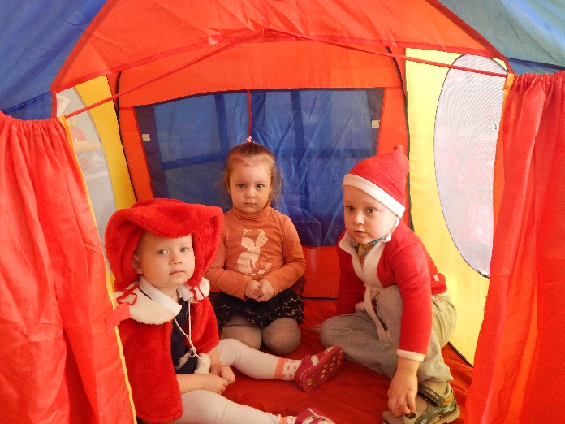
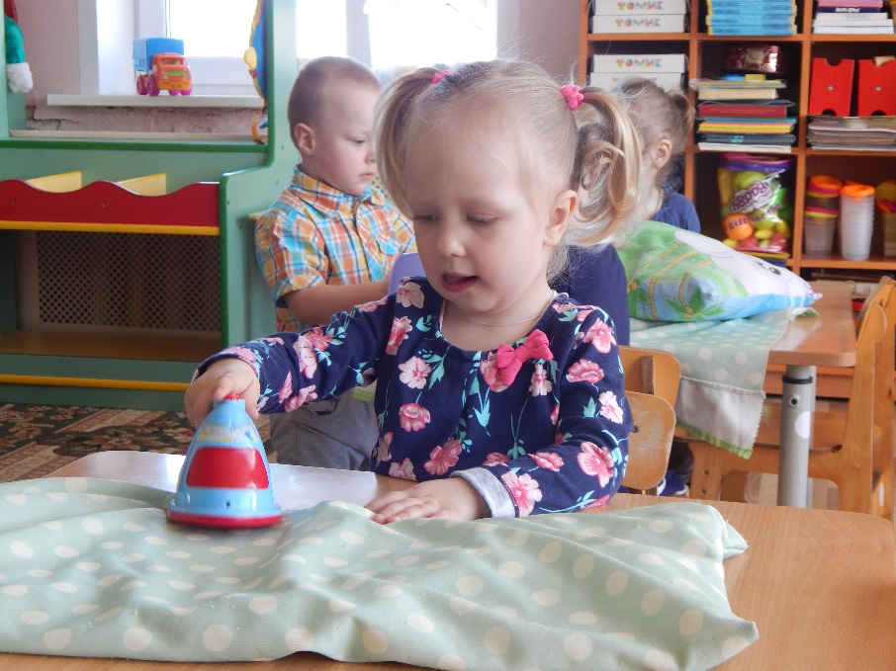
Креативность и развитое воображение:

Slide 11
Знание разнообразных игр – фольклорных, народных и современных

Slide 12
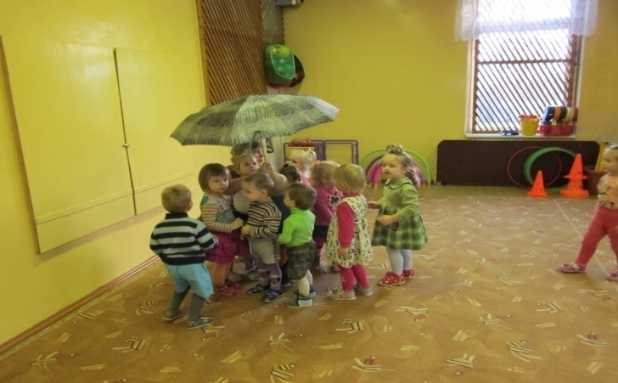
Особый пласт культуры

Slide 13
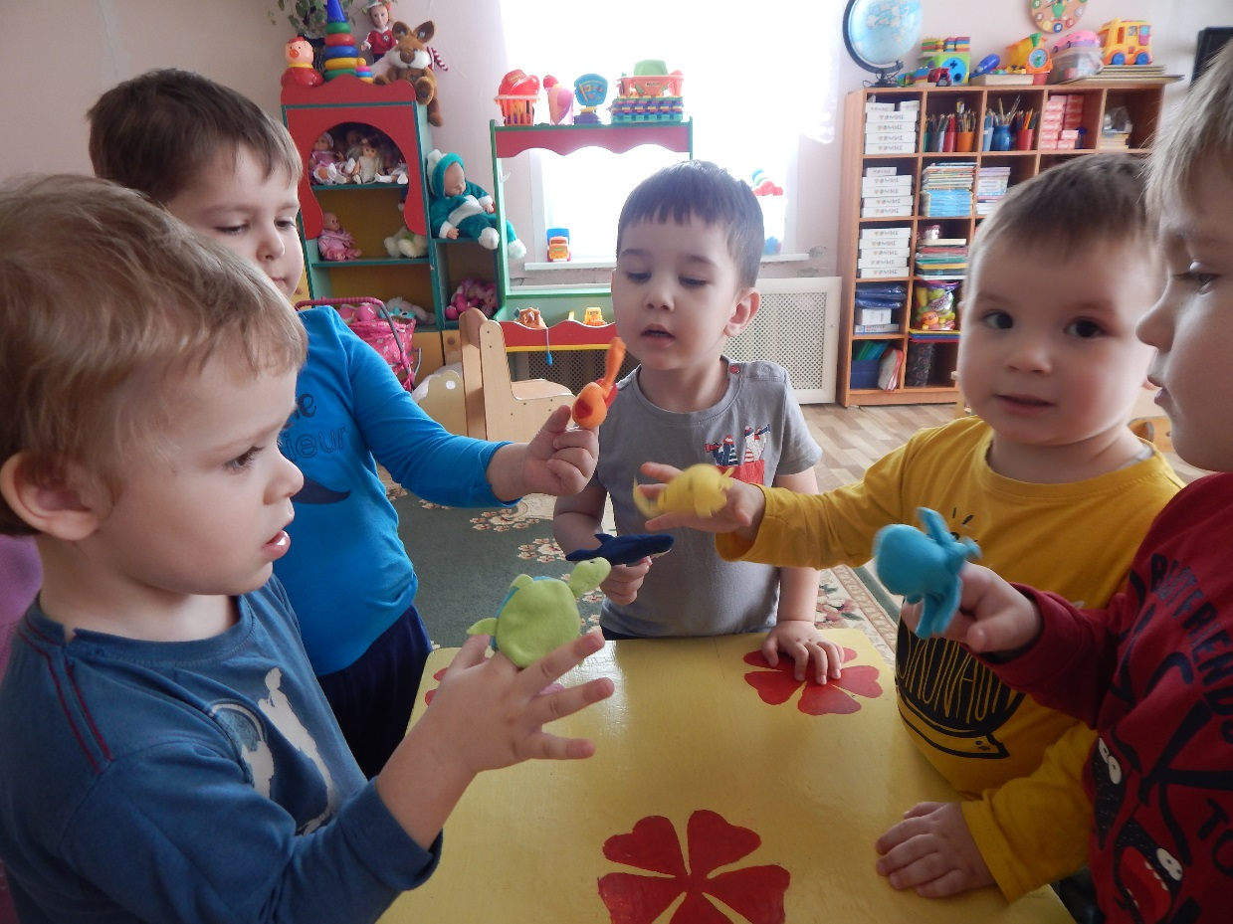
Мир сказок, грез

Slide 14
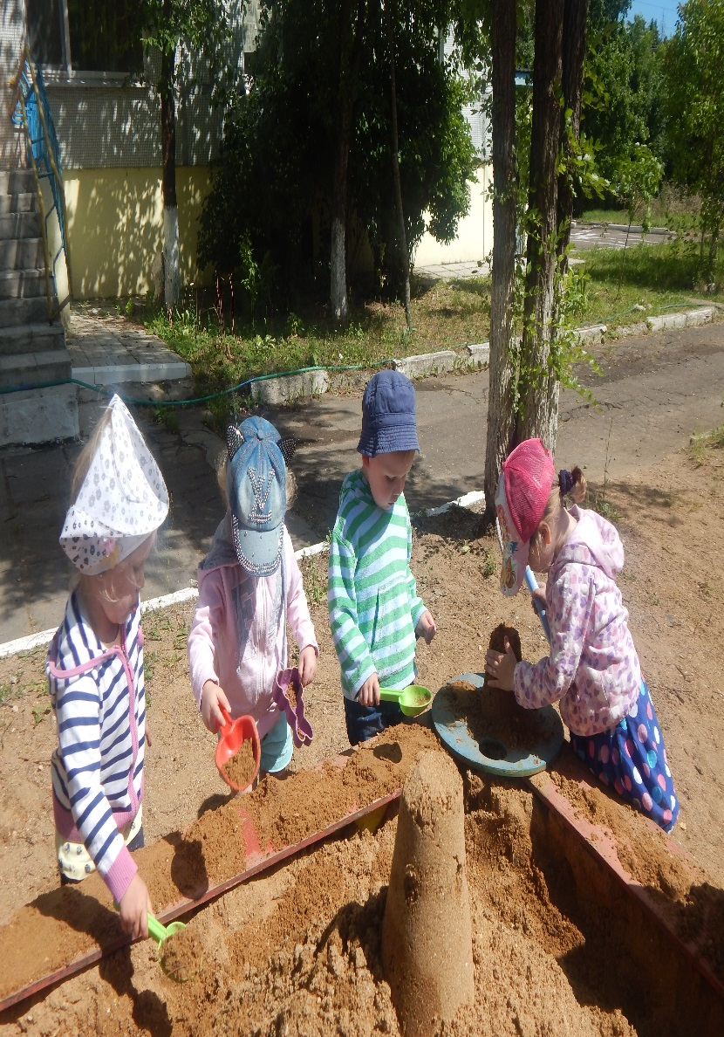
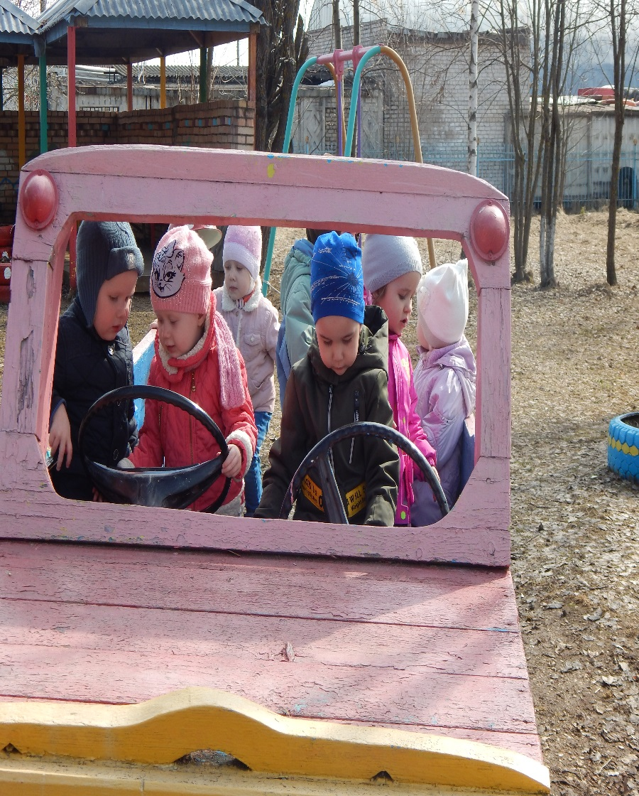
Безграничная любовь к делу, любовь к детям

Slide 15
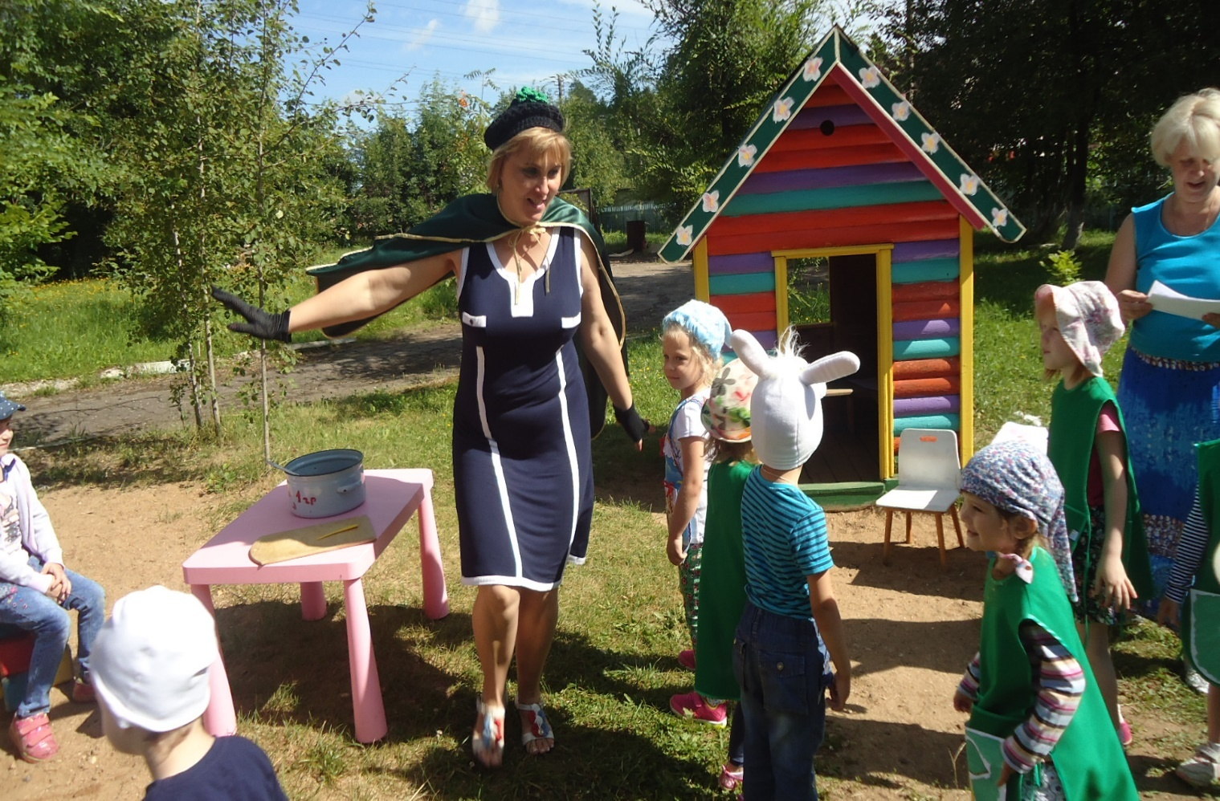
Театрализованная деятельность детей

Slide 17
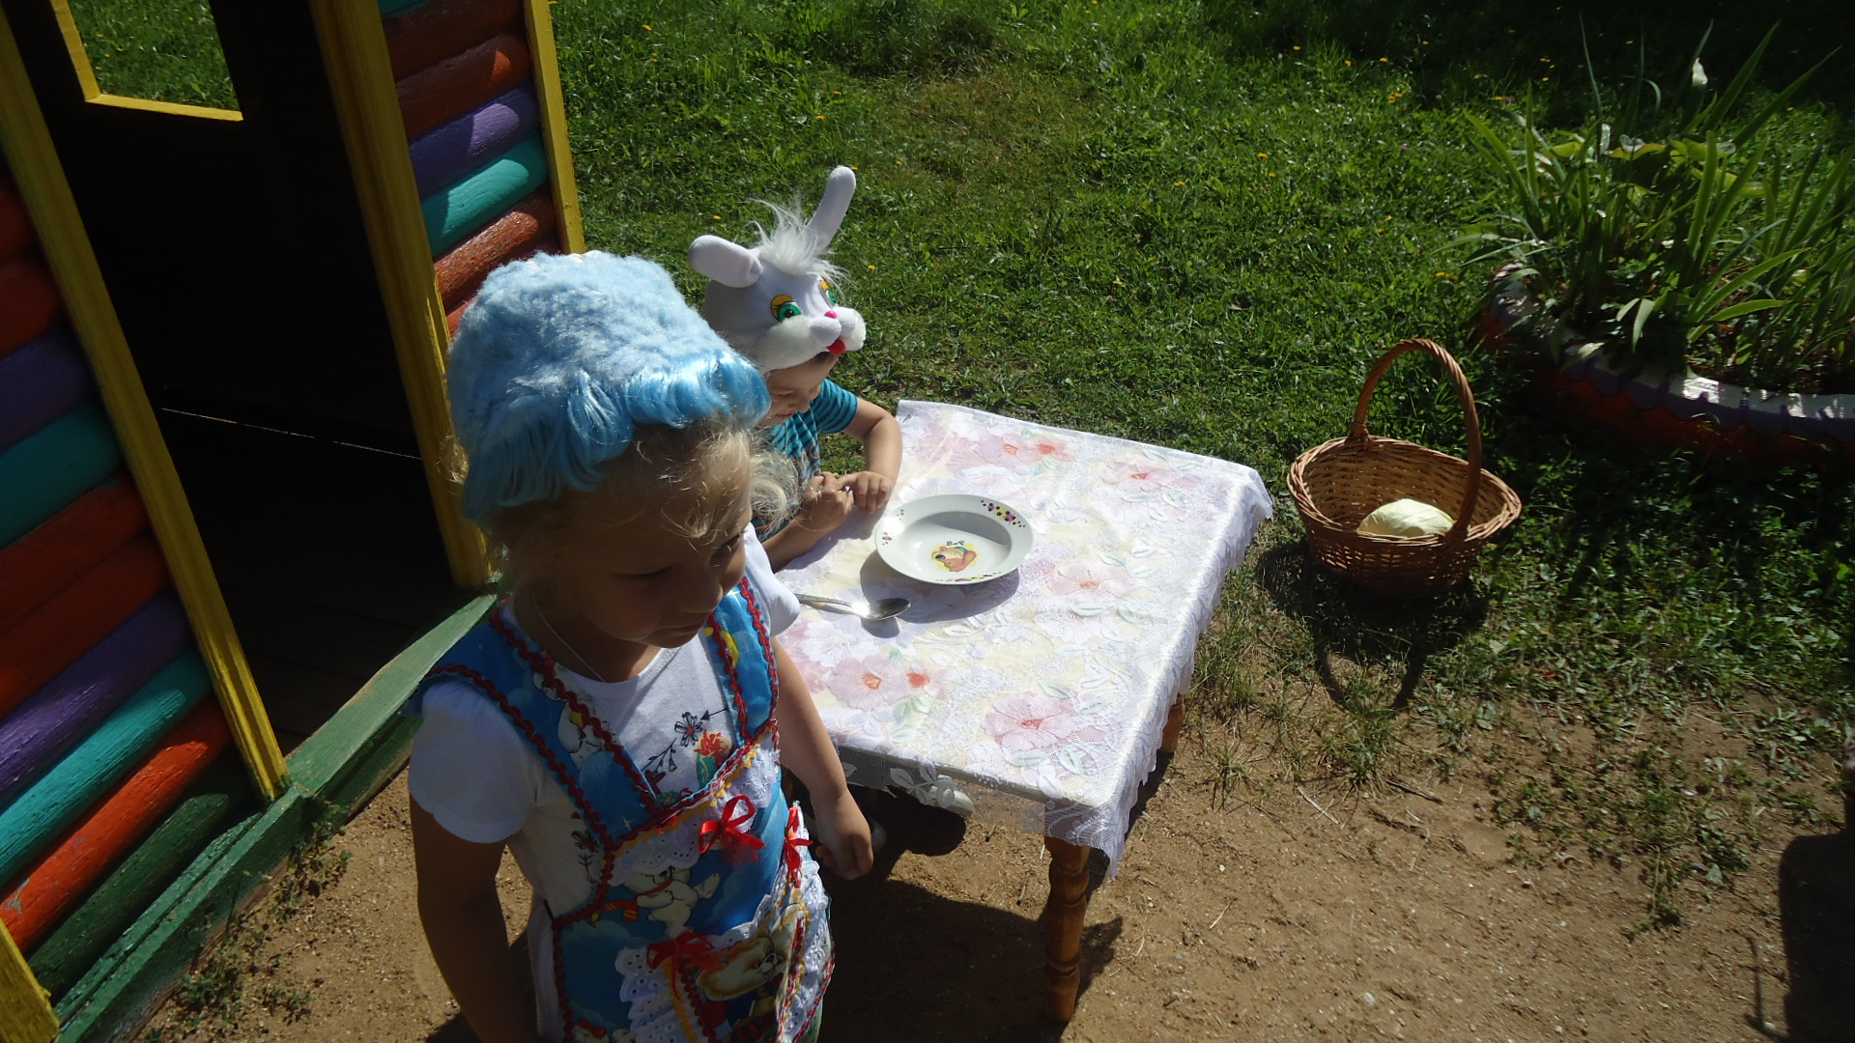

Slide 18
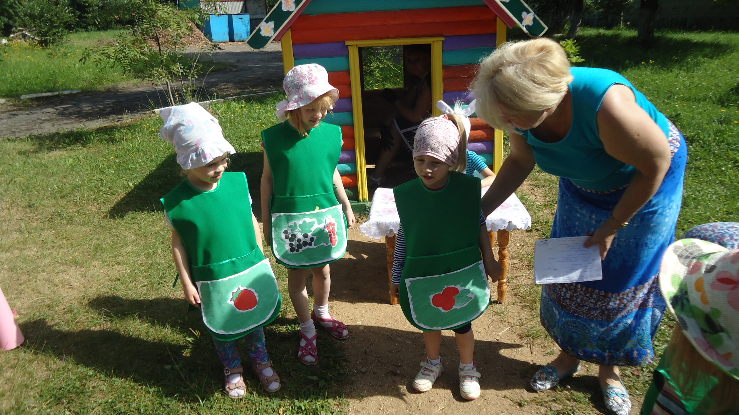

Slide 19
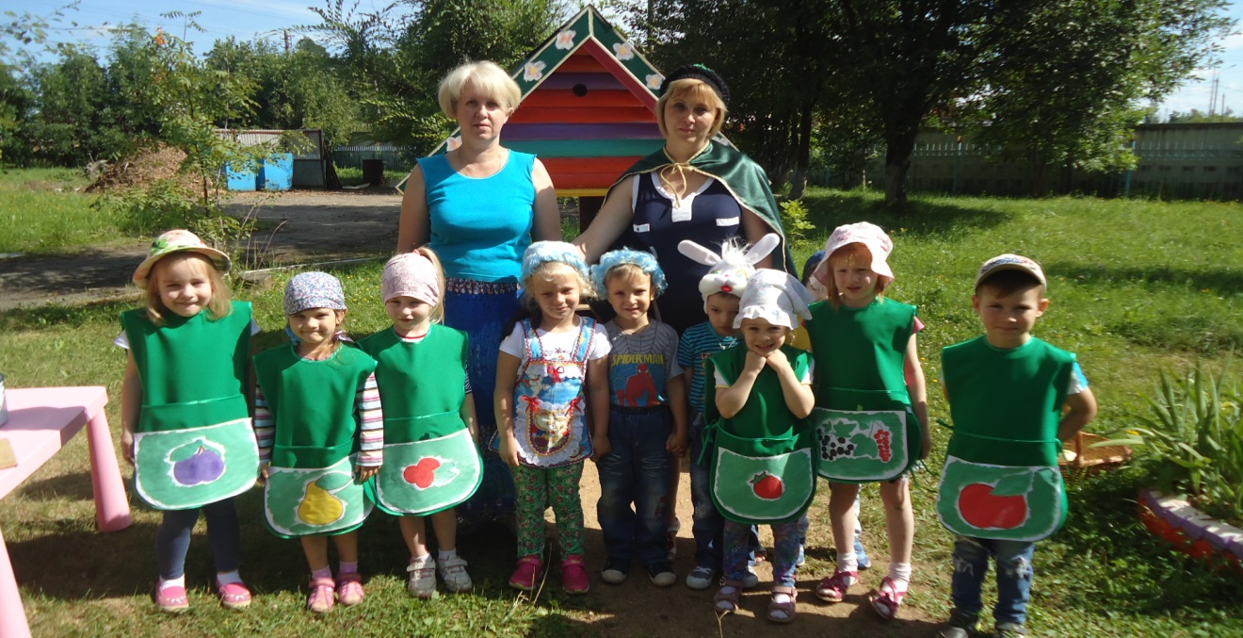
Мне интересно работать с детьми, вместе с ними узнавать новое и наблюдать за их взрослением..

